Slide 1
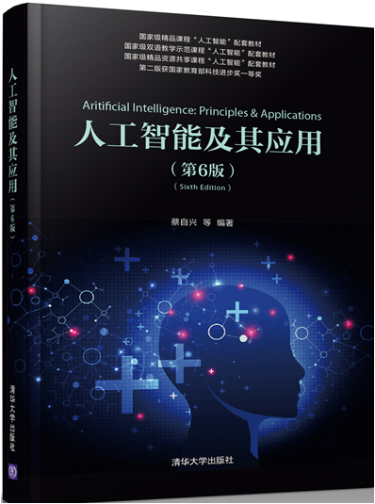
人工智能 Artificial Intelligence

Slide 2
第8章 人工智能安全 Ch.8 AI Security

Slide 3
主要内容
8.1 人工智能助力安全
8.2 人工智能内生安全
8.3 人工智能衍生安全

Slide 4



3.1 人工智能助力安全
人工智能助力安全的概述
人工智能的应用
人工智能的挑战

Slide 5
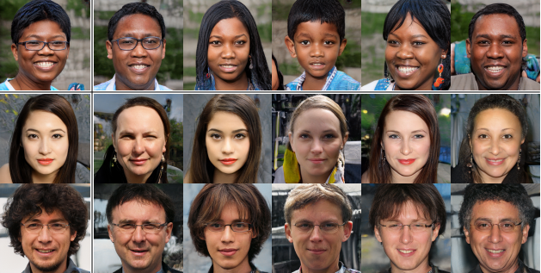
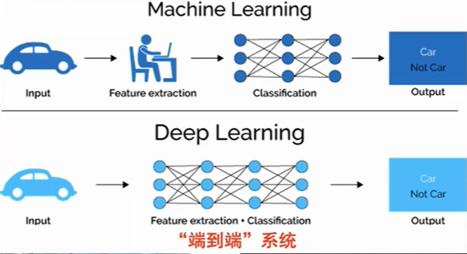
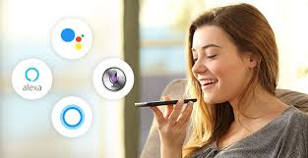
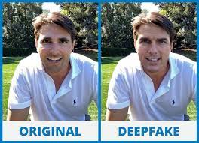
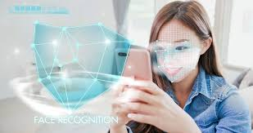
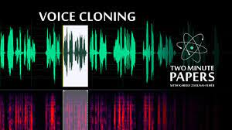
机器学习乃至深度学习取得了成功
Debugging
…
Code review

Slide 6
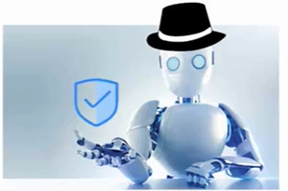
人工智能在网络空间安全研究中的应用
人工智能驱动的网络空间安全威胁分析、识别与防御
网络空间数据海量、格式迥异，人类难以直观理解和有效处理，新攻击层出不穷
传统方法在性能、效率、自动化程度上，均无力应对不断进化的新式网络空间威胁
如何在攻击肆虐、黑产猖獗的当下，保护个人、企业、以及国家网络空间安全？
解决之道：AI driven Cybesecurity
告别对专家知识的严重依赖
充分利用网络空间中的海量数据
深入理解、迅速响应、自主决策
Debugging
…
Code review
由“人工分析、归纳、总结攻击案例”变为“机器自动分析、学习威胁模式”

Slide 7
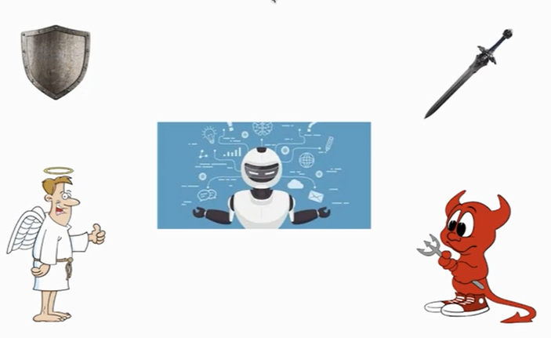
人工智能的应用：攻击与防御
Debugging
…
Code review

Slide 8
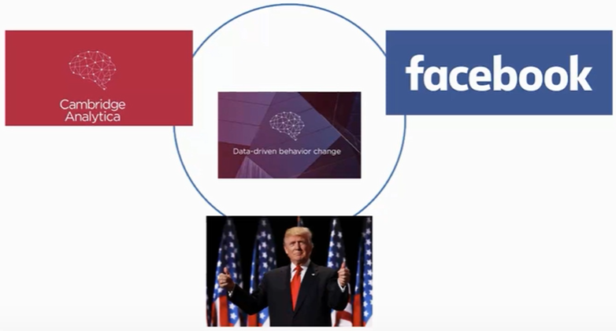
人工智能的典型应用
Debugging
…
Code review

Slide 9
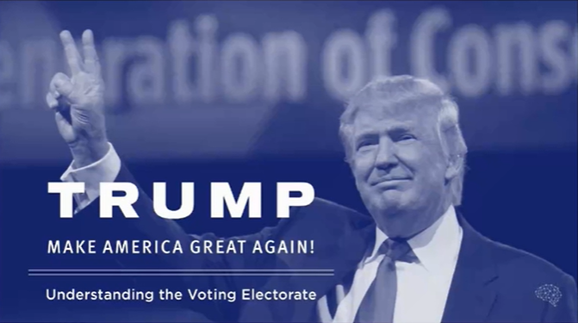
对抗样本形式化描述
意图推理&驱动
Debugging
…
Code review

Slide 10
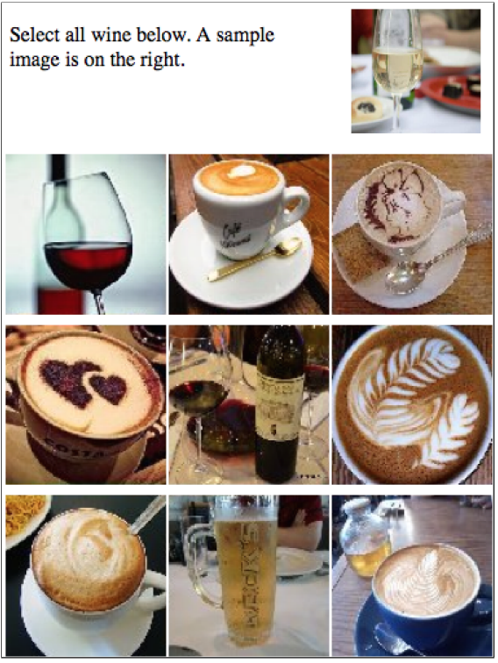
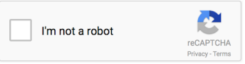
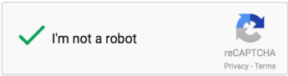
人工智能的滥用
验证码的破解
哥伦比亚大学的研究人员利用机器学习提取图像中的语义信息，实现对图像验证码的破解
对reCAPTCHA的准确率70.78%，对Facebook的准确率83.5%
Debugging
…
Code review
S. Sivakorn, I. Polakis and A. D. Keromytis, "I am Robot: (Deep) Learning to Break Semantic Image CAPTCHAs," EuroS&P’ 2016.

Slide 11
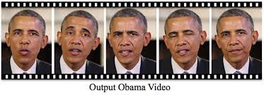
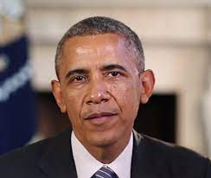
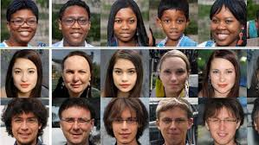
人工智能的滥用
信息伪造
Debugging
根据音频伪造对应的总统讲话视频[1]
英伟达研究人员利用GAN生成高质量人像[2]
[1] Suwajanakorn S, Seitz S M, Kemelmacher-Shlizerman I. Synthesizing obama: learning lip sync from audio[J]. ACM Transactions on Graphics (ToG), 2017, 36(4): 1-13.
[2] Karras T, Laine S, Aittala M, et al. Analyzing and improving the image quality of stylegan[C]//Proceedings of the IEEE/CVF conference on computer vision and pattern recognition. 2020: 8110-8119.

Slide 12
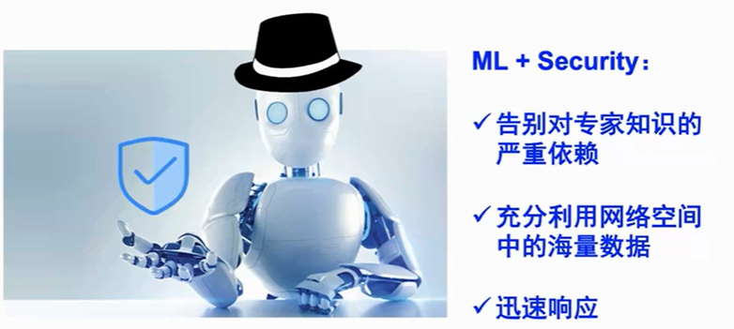
人工智能在网络空间安全中的应用
Debugging
…
Code review

Slide 13
网络安全-Web攻击检测
Zero-Day Web攻击检测ZeroWALL
WAF (Web Application Firewall: 应用层防火墙)广泛使用基于Signature的Web攻击技术，无法应对Zero-Day Web攻击。
Zero-Day Web攻击识别具备以下挑战：
攻击前所未见 1. 典型监督学习方法不适用
可由任意单一数据包承载并发动 2. 上下文信息不可得
攻击特性变化多端 3. 群体及统计特征不可靠
Debugging
…
Code review
ZeroWall
一种无监督，可有效检测单一Web Request数据包中的Zero-Day Web攻击，
且可与现有WAF串行使用的新方法
[1] Tang R, Yang Z, Li Z, et al. Zerowall: Detecting zero-day web attacks through encoder-decoder recurrent neural networks[C]//IEEE INFOCOM 2020-IEEE Conference on Computer Communications. IEEE, 2020: 2479-2488.

Slide 14
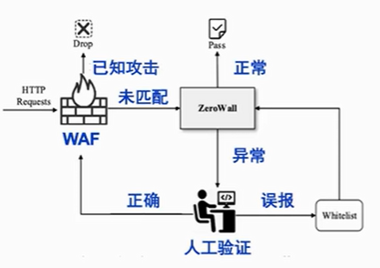
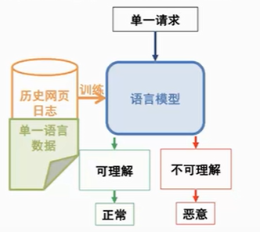
对抗样本形式化描述
Zero-Day Web攻击检测技术：ZeroWALL
ZeroWALL部署模式：关注于被WAF规则所忽略的未知攻击，发现新的攻击模式，并最终由管理员验证，更新WAF规则库。
ZeroWALL原理：HTTP请求可被视为一种遵循HTTP语法规则的语句，而恶意HTTP请求并不能为HTTP语法规则所解释，故可通过建立HTTP语言模型加以区分。
Debugging
…
Code review

Slide 15
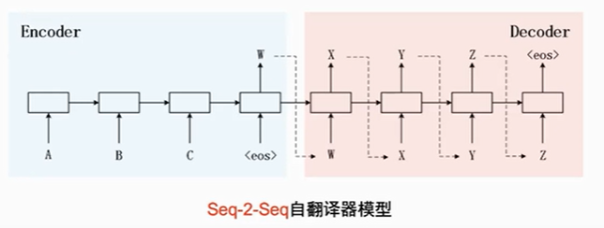
网络安全-Web攻击检测
Zero-Day Web攻击检测技术：ZeroWALL
关键科学问题：如何学习并建立HTTP语言模型？
建立基于神经机器翻译模型的自翻译器：
将原始输入编码为压缩表征
将压缩表征解码
Debugging
…
Code review

Slide 16
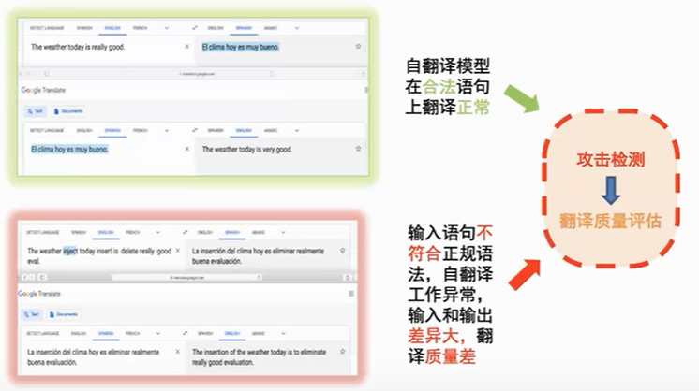
网络安全-Web攻击检测
Zero-Day Web攻击检测技术：ZeroWALL
Debugging
…
Code review

Slide 17
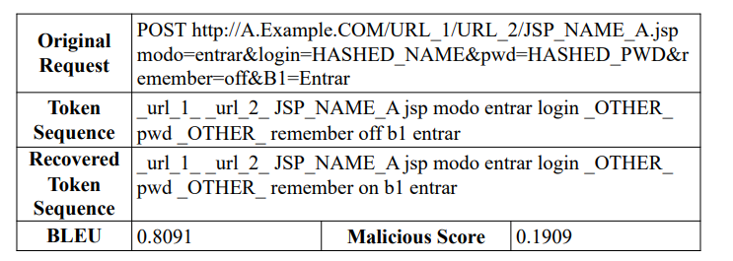
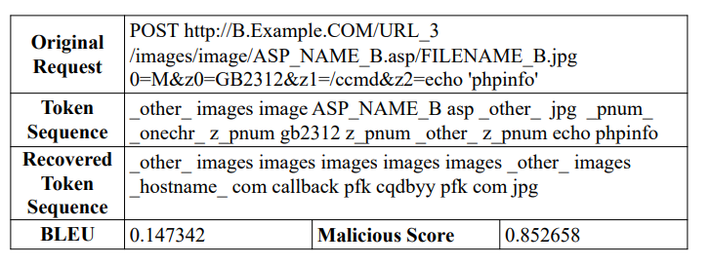
网络安全-Web攻击检测
Zero-Day Web攻击检测技术：ZeroWALL
翻译质量->异常分数
以BLUE度量为例
异常分数 = 1- BLUE Score
Debugging
…
Code review
正常HTTP请求
恶意HTTP攻击

Slide 18
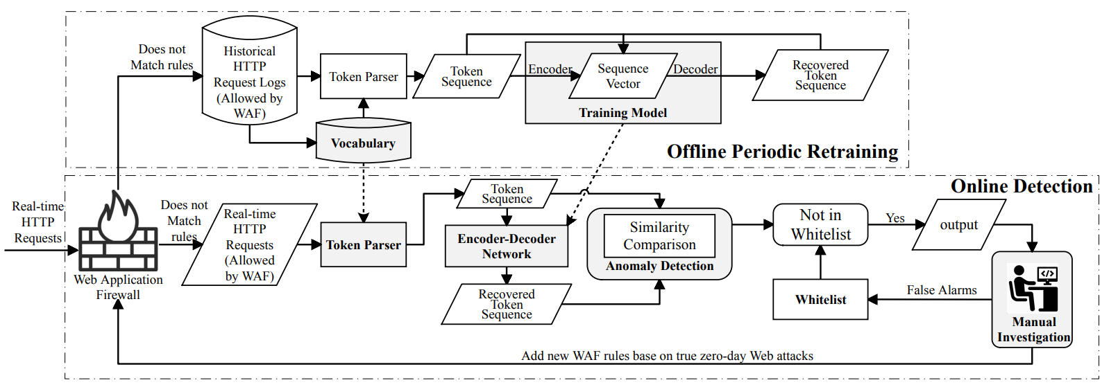
网络安全-Web攻击检测
Zero-Day Web攻击检测技术：ZeroWALL
Debugging
…
Code review
步骤1：
过滤无效词，建立词汇表，关键词向量化
步骤2：
将HTTP请求转换为向量序列
步骤3：
基于循环神经网络，建立Encoder-Decoder语言模型，运用合法HTTP请求训练

Slide 19
网络安全-Web攻击检测
Zero-Day Web攻击检测技术：ZeroWALL
Debugging
…
Code review
步骤1：
将HTTP请求转换为向量序列，输入Encoder-Decoder语言模型进行翻译
步骤2：
基于翻译异常值及阈值检测，基于白名单再次检查
步骤3：
人工复核最终检测结果，并将误报更新至白名单中

Slide 20
网络安全-Web攻击检测
Zero-Day Web攻击检测技术：ZeroWALL
基于大规模真实数据开展验证：
某互联网公司核心业务数据，共8份，持续时间一周，超14亿条HTTP请求
Zero-Day Web攻击统计：
总计共28种不同的Zero-Day Web攻击，总数目超1万次
无监督baseline方法：堆自编码器、隐马尔可夫模型和确定型自动机
有监督baseline方法：卷积神经网络、循环神经网络，和决策树
精度、召回率、F1均表现最佳
Debugging
…
Code review

Slide 21
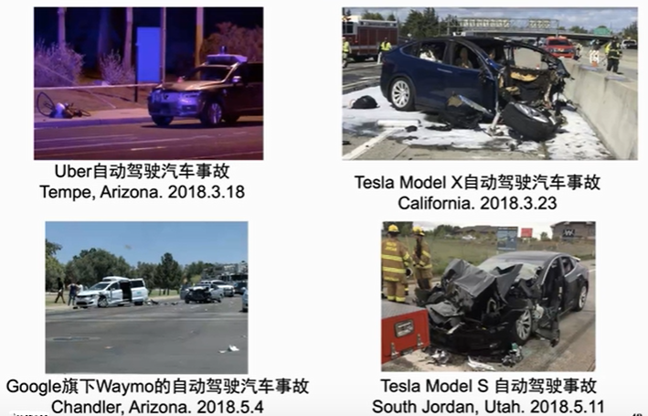
人工智能系统面临的安全风险
Debugging
…
Code review

Slide 22
人工智能系统面临的安全风险
网络安全公司Endgame发布可修改恶意软件代码使其绕过检测的人工智能程序Artemis，该程序可使恶意软件以16%的概率绕过安全检测；
委内瑞拉总理收到无人机炸弹袭击，现场安保人员立刻竖起防护屏障。这是全球首例利用基于AI技术来识别目标人脸，进而实施攻击的恐怖活动。
通过产生特定的对抗样本，可以使机器学习将人类看起来差距很大的样本错分类为攻击者想要模仿的样本，从而达到获取受模仿者权限的目的。
Debugging
…
Code review

Slide 23
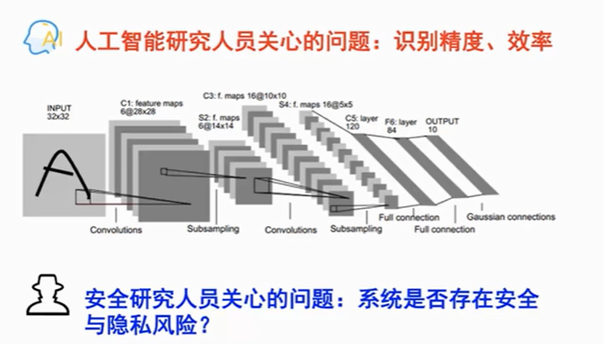
人工智能系统面临的安全风险
Debugging
…
Code review

Slide 24
人工智能系统面临的安全风险
Enabler
…
Debugging
Code review
…
Debugging
Code review
Abuse
AI
Security
Enabler

Slide 25
3.2 人工智能内生安全
对抗样本攻击与防御
后门攻击、木马攻击
模型水印保护

Slide 26
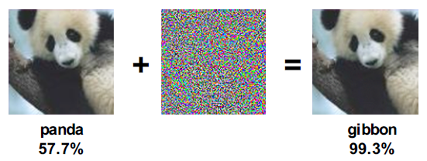
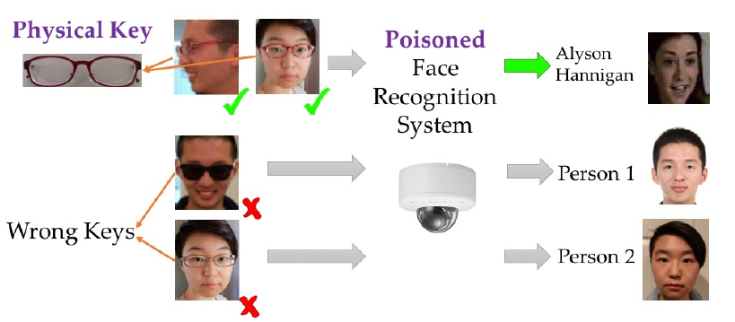
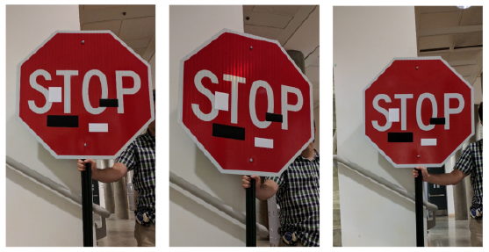
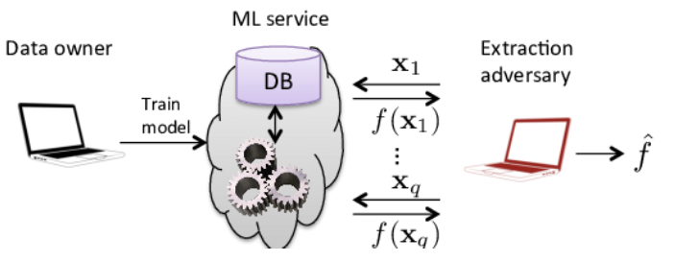
AI 模型非常脆弱
对抗样本 (Adversarial Examples)
投毒攻击 (Data Poisoning)
模型窃取
(Model Stealing)
Goodfellow et al. Explaining and Harnessing Adversarial Examples, ICLR 2015.
Eykholt et al., Robust Physical-World Attacks on Deep Learning Models, CVPR 2018.
Chen et al., Targeted Backdoor Attacks on Deep Learning Systems Using Data Poisoning.
Tramer et al., Stealing Machine Learning Models via Prediction APIs, USENIX Security 2016.

Slide 27
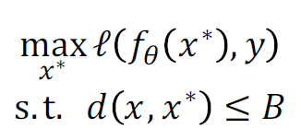
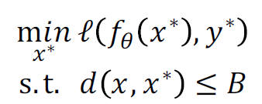
对抗样本形式化描述
𝑥: the original input; y: the ground truth label; 𝑥∗: adversarial example
Non-targeted adversarial examples: mislead the model to provide any wrong prediction
Debugging
…
Code review
Targeted adversarial examples: mislead the model to provide the target prediction 𝒚∗ ≠ 𝒚 specified by the adversary
𝑑(𝑥,𝑥∗) is an l_{p}norm in most existing work
B is a constant to make sure that 𝑥∗ is visually similar to 𝑥

Slide 28
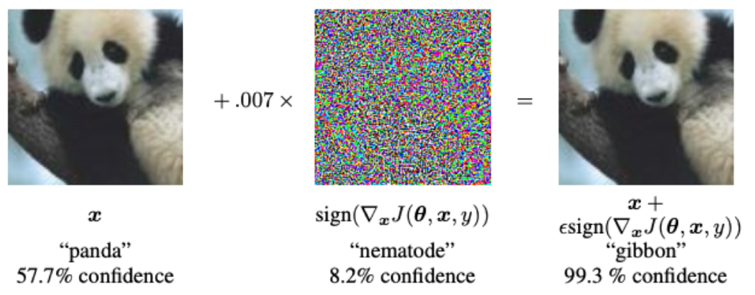
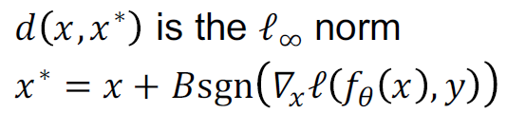
对抗样本生成方法
Fast Gradient-Sign Method (FGSM): a one-step attack
Simple yet effective attacks against models without defense
Not effective against models with defense
Goodfellow et al. Explaining and Harnessing Adversarial Examples, ICLR 2015.

Slide 29
对抗样本生成方法
How to attack a model without knowing its parameters?
Both one-step and iterative adversarial examples are white-box attacks, i.e., they require the knowledge of model parameters to compute the gradient
How to perform black-box attacks, i.e., attacking a model with unknown internal architecture?
Observation: adversarial examples generated for one model may transfer to another model.
Non-targeted
attack success
rate on MNIST.
Papernot et al. Transferability in Machine Learning: from Phenomena to Black-box Attacks using Adversarial Examples.

Slide 30
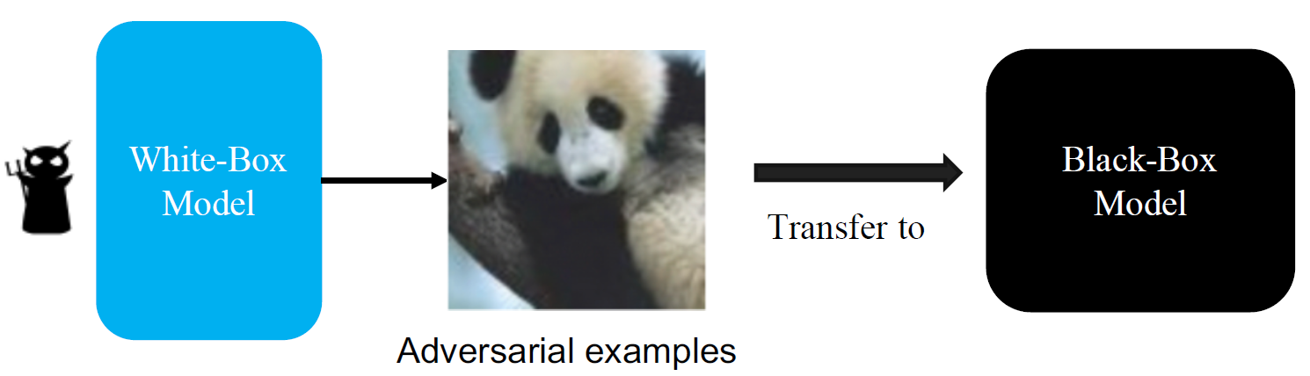
对抗样本生成-黑盒
Black-box attacks based on transferability
No access to the black-box model except submitting generated adversarial examples.

Slide 31
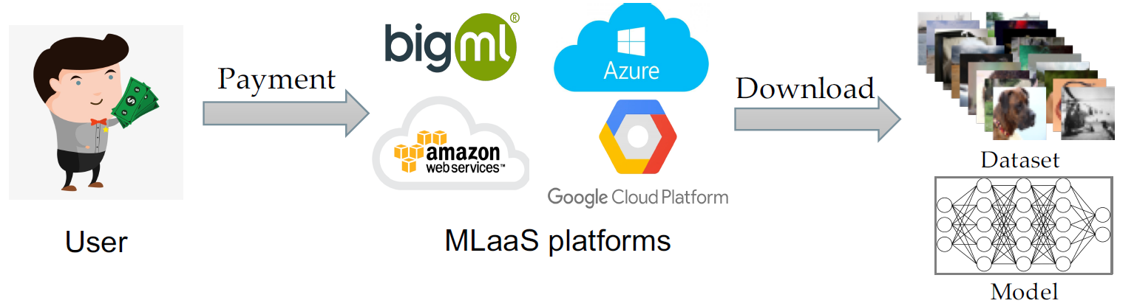
对抗样本生成-黑盒
Machine learning as a service (MLaaS)
The power of deep learning does not come for free
○ Large-scale high-quality training data
○ Massive computation resources
○ Model tuning efforts
Machine learning as a service: data and model sharing

Slide 32
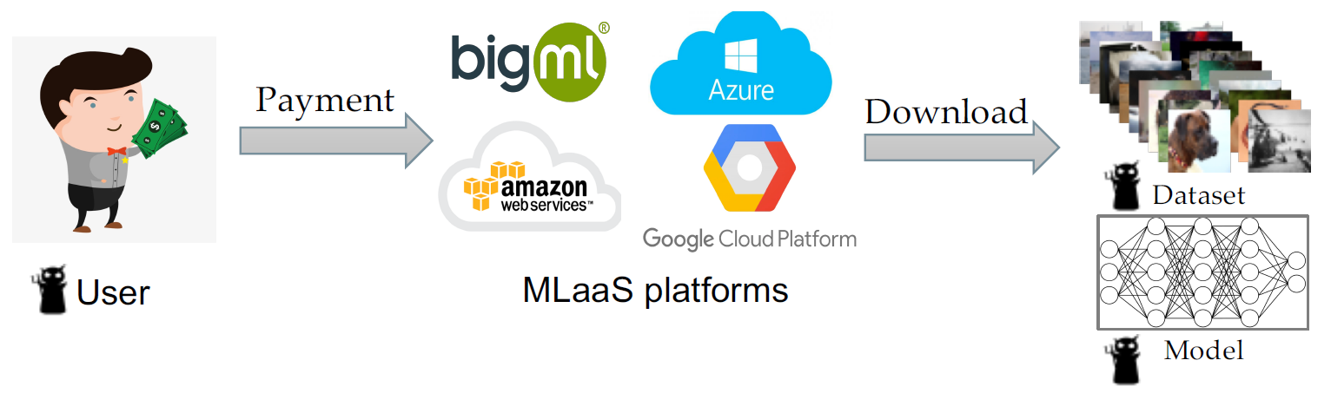
对抗样本生成-黑盒
Potential security vulnerabilities of MLaaS
Data poisoning: inject some maliciously crafted samples into the dataset.
Backdoor attacks: inject a backdoor into the pre-trained model.
Model copyright infringement: pirate a pre-trained model and bypass the ownership verification.

Slide 33
对抗样本防御
Input transformation
Model enhancement
Adversarial Example detection

Slide 34
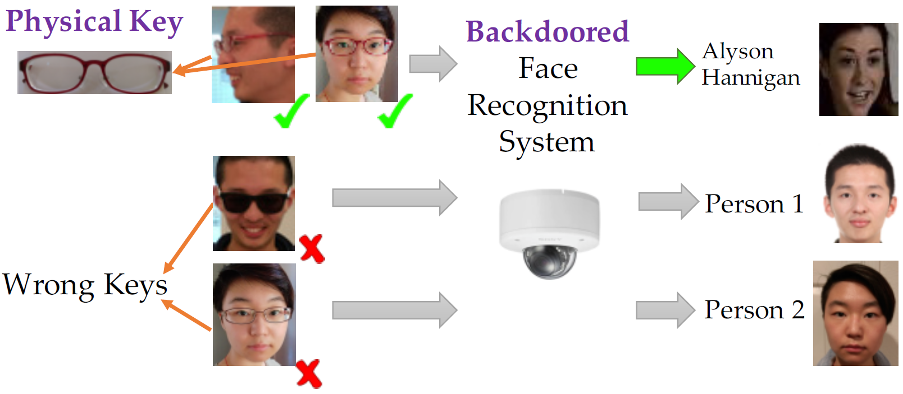
后门攻击
Chen, Liu, Li, Lu, Song. Targeted Backdoor Attacks on Deep Learning Systems Using Data Poisoning

Slide 35
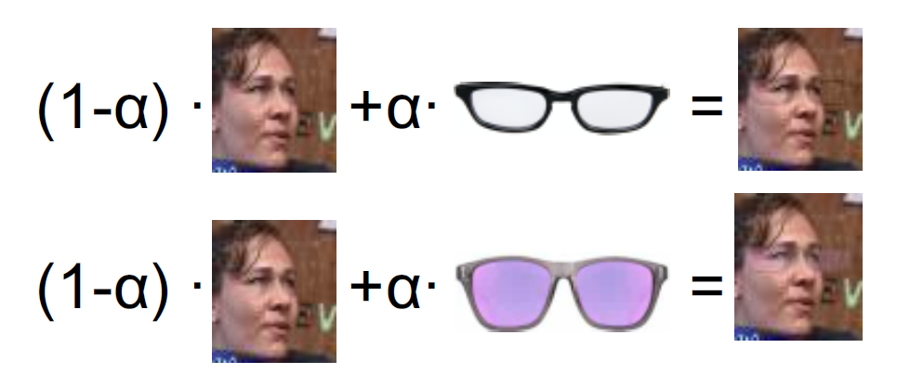
后门攻击
Backdoor injection by data poisoning
Training: use a small α to make the backdoor key hardly visible
(α=0.2 here).

Slide 36
后门攻击
The effectiveness of backdoor attacks
Injecting ~50 backdoor samples could achieve >90% attack success rate.
Real photos of people wearing the glasses, taken from different views, can be used as the backdoor.
Chen, Liu, Li, Lu, Song. Targeted Backdoor Attacks on Deep Learning Systems Using Data Poisoning

Slide 37
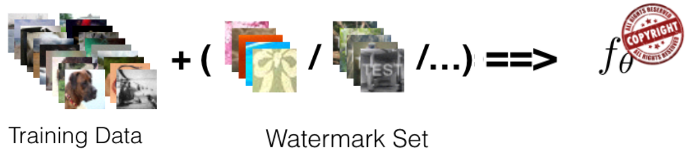
模型水印保护
Watermark embedding for ownership verification
Watermark removal for bypassing ownership verification

Slide 38
总结
Attacks
White-box attacks are relatively easy.
Black-box attacks are much harder, but possible.
Defenses
Watermark removal techniques could be used to defend against backdoor poisoning attacks.
Defending against white-box attacks is challenging, but we can make the attacks more costly.
Defending against black-box attacks is more feasible.

Slide 39
3.3 人工智能衍生安全
背景介绍
DeepFake生成
DeepFake被动检测技术
DeepFake对抗躲避技术
DeepFake主动防御技术

Slide 40
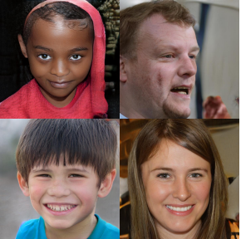
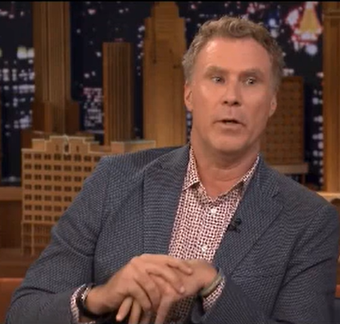
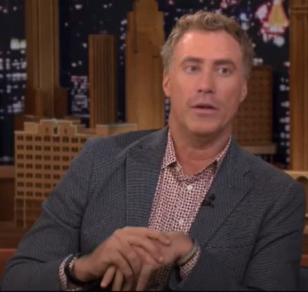
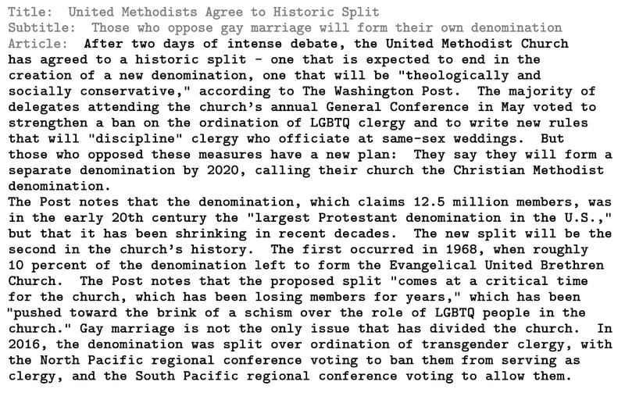
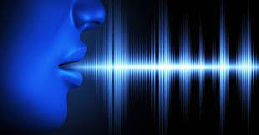

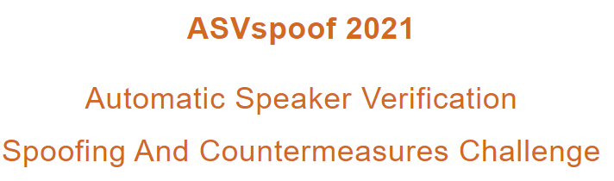
DeepFake概述
深度伪造（DeepFake）是一种基于深度学习的多媒体篡改与合成技术，主要包括图像、语音、视频以及文本的伪造和篡改等。
伪造图像: 合成不存在的人脸图像，篡改人脸属性，如皮肤颜色
伪造语音: 根据文本生成语音、克隆音色相同语音、语音拼接等
伪造视频: 依据伪造图像和语音，生成逼真的画面，如换脸视频
伪造文本: 利用语言模型，如GPT-3，生成一段文本，完成故事描述或对话
“眼见不一定为实，耳听确实为虚”
任何人说任何话、做任何事的虚假视频和音频

Slide 41
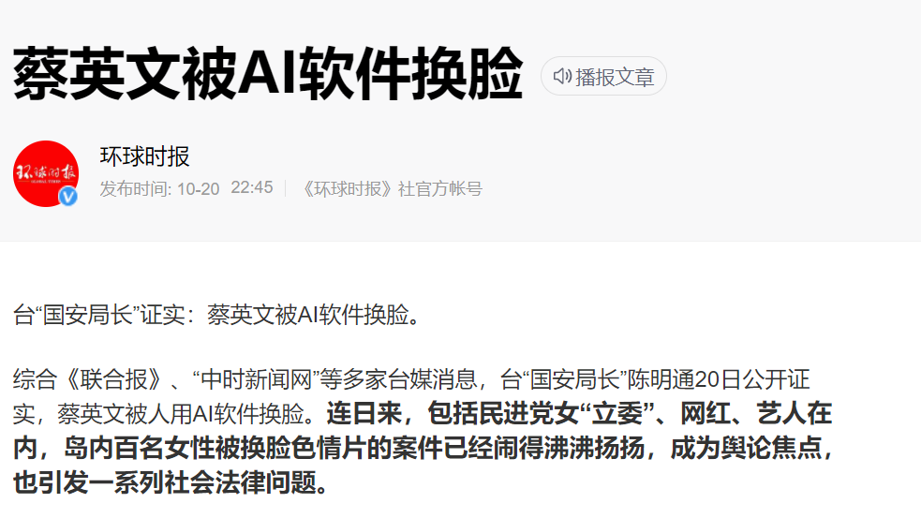
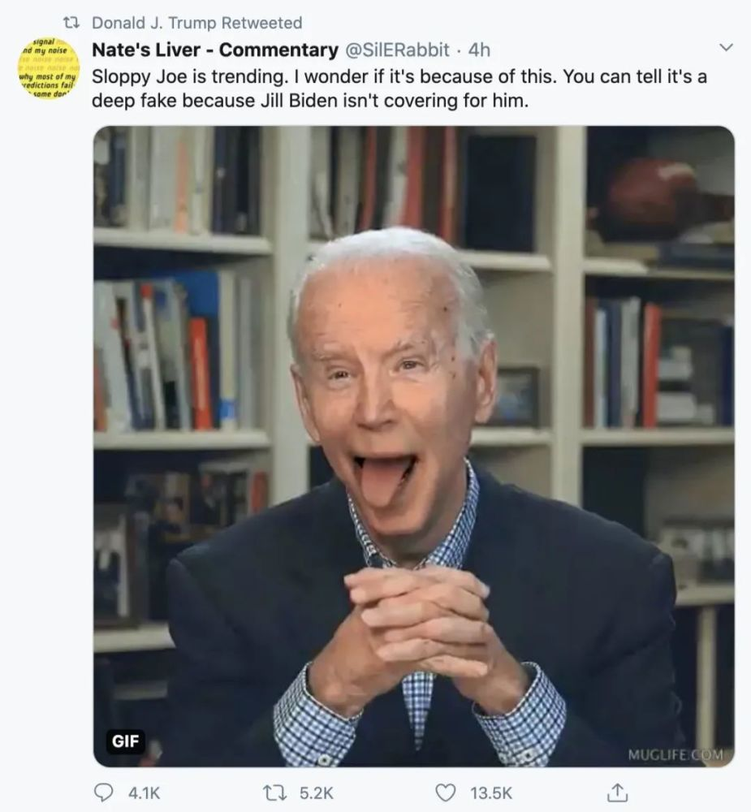
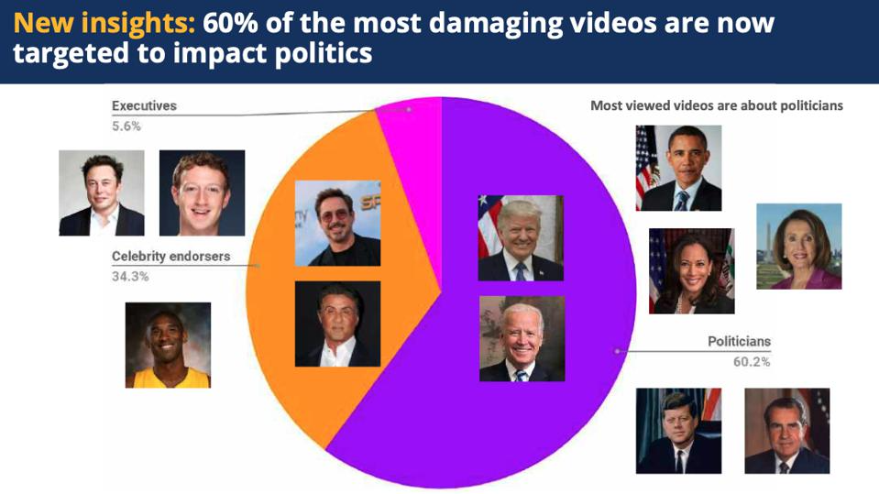




研究背景
信息对抗场景下深度伪造引起网络空间的巨大变革，随着人工智能技术的发展，虚假图像、语音和视频内容越来越真实，可信度越来越高。
蔡英文被AI软件换脸
引发社会舆论
特朗普转发拜登丑化视频
影响美国大选
美国大选期间，互联网伪造视频数量增长20 倍，攻击对象60%针对重点政客
相关法律法规
时间 | 国家 | 名称
2019/11 | 中国 | 《网络音视频信息服务管理规定》
2019/10 | 美国 | 《选举：欺骗性的音频或视觉媒体》
2019/07 | 美国 | 《2019年深度伪造报告法案》
2019/05 | 新加坡 | 《防止网络虚假信息和网络操纵法案》
2019/01 | 美国 | 《国家如何应对深度伪造乱象》
2018/09 | 欧盟 | 《反虚假信息行为准则》
视频：
信息量大
视觉体验佳
内容立体
适用于碎片化应用场景，更易被用户接受
易篡改
易复制
传播速度快
影响范围广
如何抵御DeepFake的安全威胁，已经成为重要的课题

Slide 42








安全威胁
DeepFake威胁：从认知领域作战、心理攻防战出发影响作战行动、抹黑国家领导人、传递虚假信息、引导舆论，给国家的军事、政治和社会稳定等带来安全威胁。
台独分子利用重点人物假视频抹黑大陆，煽动国家分裂
印度利用伪造视频污蔑我国意图挑起中印边境冲突
心理攻防战中，虚假多媒体信息投放，干预作战模式
扎克伯格假视频称要删除社交网络，误导舆论
特朗普伪造视频做鬼脸抹黑国家领导人形象
印度德里邦议会选举中，候选人利用伪造视频拉拢小语种选民，影响选举结果
2019年3月，有犯罪分子合成某公司CEO的声音，诈骗22万欧元
伪造奥巴马辱骂特朗普影响国家政治稳定
迫切需要构建面向DeepFake的关键防御技术，反击信息造假战役！

Slide 43



DeepFake的生成方法
常见的工具：
DeepFaceLab
Faceswap
ZAO
DFaker
DeepFake换脸视频生成过程

Slide 44
常见的DeepFake生成工具
Open source tools | Link
Faceswap | https://github.com/deepfakes/faceswap
Faceswap-GAN | https://github.com/shaoanlu/faceswap-GAN
Few-Shot Face Translation | https://github.com/shaoanlu/fewshot-facetranslation-GAN
DeepFaceLab | https://github.com/iperov/DeepFaceLab
DFaker | https://github.com/dfaker/df
DeepFake tf | https://github.com/StromWine/DeepFake tf
AvatarMe | https://github.com/lattas/AvatarMe
MarioNETte | https://hyperconnect.github.io/MarioNETte
DiscoFaceGAN | https://github.com/microsoft/DiscoFaceGAN
StyleRig | https://gvv.mpi-inf.mpg.de/projects/StyleRig
FaceShifter | https://lingzhili.com/FaceShifterPage
FSGAN | https://github.com/YuvalNirkin/fsgan
Transformable Bottleneck Networks | https://github.com/kyleolsz/TB-Networks
“Do as I Do” Motion Transfer | http://ithub.com/carolineec/EverybodyDanceNow
Neural Voice Puppetry | https://justusthies.github.io/posts/neuralvoice-puppetry
[1] Nguyen T T, Nguyen C M, Nguyen D T, et al. Deep Learning for Deepfakes Creation and Detection: A Survey[J]. arXiv preprint arXiv:1909.11573, 2019.

Slide 45
开源的DeepFake公开数据集
Tab 1(a). Real face datasets
Tab 1(b). Fake face datasets
Databases | Subjects | Images
CASIA-WebFace | 10,575 | 494,414
CelebA | 10,000 | 200,000
VGGFace2 | 9,131 | 3,310,000
FFHQ | - | 70,000
VGGFace | 2,622 | 2,600,000
Ms-Celeb-1M | 100,000 | 10,000,000
MegaFace | 690,572 | 4,700,000
LSUN | 30 | 1,000,000
Databases | Time | Images
UADFV | 2018 | 98
DeepFake-TIMIT | 2018 | 620
DFDC Preview | 2019 | 5,214
FaceForensics++ | 2019 | 5,000
MFC | 2019 | 35,404,000
Celeb-DF | 2020 | 6,229
FakeCatcher | 2020 | 142
DFFD | 2020 | 303,039
Google DFD | 2019 | 3,431
DFDC | 2020 | 128,154
DeeperForensics | 2020 | 60,000
Vox-DeepFake | 2020 | 2,171,215
Juefei-Xu Felix, Run Wang*, et al. Countering malicious deepfakes: Survey, battleground, and horizon[J]. IJCV, 2022. (CCF-A)

Slide 46

开源的DeepFake公开数据集
Tab 1(b). Fake face datasets
Databases | Time | Images
UADFV | 2018 | 98
DeepFake-TIMIT | 2018 | 620
DFDC Preview | 2019 | 5,214
FaceForensics++ | 2019 | 5,000
MFC | 2019 | 35,404,000
Celeb-DF | 2020 | 6,229
FakeCatcher | 2020 | 142
DFFD | 2020 | 303,039
Google DFD | 2019 | 3,431
DFDC | 2020 | 128,154
DeeperForensics | 2020 | 60,000
Vox-DeepFake | 2020 | 2,171,215
Juefei-Xu Felix, Run Wang*, et al. Countering malicious deepfakes: Survey, battleground, and horizon[J]. IJCV, 2022. (CCF-A)

Slide 47

常见的DeepFake数据集可视化
Fig 1. Top 10 DeepFakes that are widely employed in evaluation (2018-2021)

Slide 48

DeepFake的分类
Fig 1. DeepFake的分类及其发展的脉络
Juefei-Xu Felix, Run Wang*, et al. Countering malicious deepfakes: Survey, battleground, and horizon[J]. IJCV, 2022. (CCF-A)

Slide 49




常见的DeepFake合成
基于GAN的图像上采样会引入伪影，给DeepFake的检测提供了依据。
真实图像频谱
伪造图像频谱
空间 域
频 域

Slide 50

小结
缺乏高清的伪造图像
无法编辑任意的人脸属性
连续帧之间的一致性难以被解决
业界缺少多样化的公开数据集，例如真实的扰动等
缺少存在明显缺陷的伪造图像数据集
数据集的不公平性，例如性别、年龄、种族等
多张人脸的数据集
Fig 1. DeepFake相关论文的发表数量 (2016-2021)
Juefei-Xu Felix, Run Wang*, et al. Countering malicious deepfakes: Survey, battleground, and horizon[J]. IJCV, 2022. (CCF-A)

Slide 51




DeepFake被动检测概述
DeepFake被动检测是目前最直接有效的手段，但是存在明显的滞后性，通用性和鲁棒性是评价检测方法是否实用的重要指标。
基于空域的检测方法实现简单依赖网络
通用性不足，极易遭受对抗攻击的威胁
基于频域的检测方法具有一定的可解释性
鲁棒性较差，难以抵御常见的图像变换
基于生理信号的检测方法具有较好的通用性
生理信号的提取困难，例如视听不一致
CNNDetection
DeepRhythm
DCTA

Slide 52

DeepFake检测的发展脉络
Fig 1. DeepFake检测的分类及其发展的脉络
Juefei-Xu Felix, Run Wang*, et al. Countering malicious deepfakes: Survey, battleground, and horizon[J]. IJCV, 2022. (CCF-A)

Slide 53

DeepFake对抗躲避技术—研究概述
被动的DeepFake检测方案并不奏效，未知的伪造技术、鲁棒性等难题，一直难以被真正的突破。
现有的DeepFake检测方法是否可以抵御对抗攻击的威胁？

Slide 54



研究成果
研究发现目前的DeepFake检测器非常的脆弱，很容易被绕过。研究揭示DeepFake的检测面临着巨大的挑战，检测方法很“菜”。
基于真实的人脸，不依赖检测方法的任何先验知识，通过简单地人脸重构的方法，使得目前最新的三种DeepFake检测器，平均性能下降47%，最差的93%。
Yihao Huang, Felix Juefei-Xu, Run Wang*, et al. FakePolisher: Making DeepFakes More Detection-Evasive by Shallow Reconstruction. ACM Multimedia 2020. (CCF-A) Oral

Slide 55









研究方法
步骤：
用真实图像数据集训练一个真实纹理字典模型 公式： （Y为真实图像数据集，D为学习到的真实纹理字典，X为系数矩阵，F为范数）
利用线性投影或稀疏编码，根据真实纹理字典， 对深度伪造图像进行映射，找到其低维或者高维的表示 公式： （y为单张伪造图像， D为真实纹理字典，x为y在某一向量空间的表示）
再通过使用该真实纹理字典重构出较少伪造纹理版本的伪造图像 公式： （ 为重构图像 ，D为真实纹理字典，x为y在某一向量空间的表示）
字典构造了一个高维或低维的向量空间
深度伪造图像 在向量空间中找到对应的表示
字典将 重构回图像空间中，较少假纹理版本$\hat{x}$
全局字典学习
扫描整个图像
适合运用在人脸（对齐）图像
局部字典学习
扫描局部块
适合运用在各种类型的图像

Slide 56



研究方法
字典及重构图像展示
全局字典学习
（ PCA ）
局部字典学习
（ K-SVD ）

Slide 57
实验设置及结果
实验设置
数据集：CelebA, FFHQ, LSUN
检测器：GANFingerprint, DCTA, CNNDetection
伪造图像生成方法: ProGAN, SNGAN, CramerGAN, MMDGAN, StyleGAN, BigGAN, CycleGAN, StarGAN, GauGAN, CRN, IMLE, SITD, SAN, DeepFakes, StyleGAN2, whichfaceisreal
实验结果
GANFingerprint
准确率下降幅度(PCA): 平均63.09%, 最佳92.92% 准确率下降幅度(K-SVD): 平均45.39%,最佳62.17%
DCTA
准确率下降幅度(PCA): 平均72.57%, 最佳72.57% 准确率下降幅度(K-SVD): 平均68.55%, 最佳68.55%
CNNDetection
准确率下降幅度(PCA): 平均43.70%, 最佳93.30% 准确率下降幅度(K-SVD): 平均19.40%, 最佳54.00%
[1] Wang S Y, et al. Cnn-generated images are surprisingly easy to spot... for now[C]//CVPR. 2020: 8695-8704.
[2] Yu N, et al. Attributing fake images to gans: Learning and analyzing gan fingerprints[C]//ICCV. 2019: 7556-7566.
[3] Frank J, et al. Leveraging frequency analysis for deep fake image recognition[C]//ICML. PMLR, 2020: 3247-3258.

Slide 58













小结
现有的DeepFake研究依然面临诸多挑战，通用性，鲁棒性，可解释性，公平性等。
检测结果
是否可信
可解释性缺失
鲁棒性弱
多层次场景
物理攻击
对抗攻击
通用性低
未知伪造方法检测效果差
检测方法失配
公平性
缺失
数据分布不均匀

Slide 59



DeepFake主动防御—研究概述
被动的DeepFake检测方案并不奏效，未知的伪造技术、鲁棒性等难题，一直难以被真正的突破，如何采用主动防御的思路？
思路
重点人物与普通人应该采取不一样的方案，普通人是可以容忍一定程度的误报、漏报等。
重点人物可以获得大量的历史数据，各种行为习惯数据、真实的图片等。
针对重点人物的抗伪造，尤其关注针对特定新闻报道的篡改。

Slide 60


研究成果—DeepFake溯源
设计一种面向DeepFake的溯源方法，可以有效地追踪DeepFake的真实输入。
Fig 1(a). 没用使用任何防御机制的社交平台
Fig 1(b). 使用FakeTagger进行社交平台的保护
首次通过在图像中提前埋入标签达到可以溯源的目的
Run Wang, et al. FakeTagger: Robust Safeguards against DeepFake Dissemination via Provenance Tracking. ACM Multimedia 2021. (CCF-A)

Slide 61








研究方法及实验结果
White-box
Fig 1. The framework of FakeTagger
Black-box
Compression
Gaussian Blur
Resizing
Gaussian Noise

Slide 62

研究成果—DeepFake合成与篡改阻断
从主动防御的角度来阻断DeepFake合成与篡改的过程，通过在正常的输入中添加对抗性扰动达到破坏图片合成的目的。
如何可以提前阻断DeepFake的合成？例如生成面目全非的图像

Slide 63

研究方法框架
设计一种基于LAB空间的对抗性扰动生成方法，可以抵御三种常见类型的DeepFake合成与篡改，有效地保护用户的隐私。
研究一种可以抵御图像重构的DeepFake合成阻断方法
Run Wang, et al. Anti-Forgery: Towards a Stealthy and Robust DeepFake Disruption Attack via Adversarial Perceptual-aware Perturbations. IJCAI 2022. (CCF-A)

Slide 64



研究方法及实验结果
研究发现现有基于对抗扰动的方法并不鲁棒，可以通过简单的图像重构的方法即可绕过[1]，给DeepFake的主动防御带来了巨大的挑战。
[1] Chen Z, Xie L, Pang S, et al. MagDR: Mask-guided detection and reconstruction for defending deepfakes[C]//Proceedings of the IEEE/CVF Conference on Computer Vision and Pattern Recognition. 2021: 9014-9023.

Slide 65


研究方法及实验结果
R: (0, 255) G: (0, 255) B: (0, 255)
L: (0, 100) A: (-128, 127) B: (-128, 127)
Differemt Channels of Lab color space is highly decorrelated. For example, we can change the lightness by simply modifying the value of L channel without involving any changes to the color channel a and b.
Lab color space that are perceptual uniform and more satisfy the humans’eyes, as opposite to the prior studies operating on the RGB color space which is sparse.
There is a wide range of color values for operating on the Lab color space and the perturbations operated on the Lab color space is more likely to share the same distribution as the unperturbed input.
[1] Shamsabadi A S, Sanchez-Matilla R, Cavallaro A. Colorfool: Semantic adversarial colorization[C]//Proceedings of the IEEE/CVF Conference on Computer Vision and Pattern Recognition. 2020: 1151-1160.

Slide 66


研究方法及实验结果
输入图像从RGB空间到LAB空间的转换
在通道a和通道b上添加统一的扰动
通过攻击替代的模型，利用梯度优化的方法来更新扰动

Slide 67


有效性实验结果
针对三种不同类型的DeepFake，包括属性编辑、身份互换以及表情互换等；
本文的方法与传统基于对抗噪声的方法相比，我们在四种不同的度量指标下均取得很好的效果。
攻击基于GAN的DeepFake合成阻断是比较容易的。
Fig 1. DeepFake的破坏程度与扰动大小的关系

Slide 68



研究方法及实验结果
数据集： CelebA
DeepFake类型：基于StarGAN的属性编辑
破坏DeepFake的合成来生成面目全非的照片，达到提前阻断虚假信息传播的目的

Slide 69


鲁棒性实验结果
在常见的图像变换中，我们的方法远超过基于PGD和C&W的合成阻断破坏方法，包括压缩、模糊、高斯噪声等。
实验结果表明，相比于传统基于RGB空间的对抗攻击，基于LAB空间的对抗扰动生成方法具有很强的鲁棒性，可以有效地抵御MagDR的重构攻击。

Slide 70


消融实验结果
针对未知DeepFake合成的检测，目前一直是领域的研究难点，本文的方法可以有助于提高常见检测器的泛化能力，平均的提升效果超过17%。
基于StarGAN的属性编辑；
未添加扰动检测准确率70%
添加扰动检测准确率87%
在频域可视化中，我们的方法在频域中能够呈现更加明显的伪造纹理，为DeepFake的检测提供清晰的检测信号。
[1] Wang S Y, Wang O, Zhang R, et al. Cnn-generated images are surprisingly easy to spot... for now[C]//Proceedings of the IEEE/CVF conference on computer vision and pattern recognition. 2020: 8695-8704.

Slide 71
总结
未知的伪造技术依然是目前DeepFake被动检测中亟需解决的关键问题；
对抗攻击将是DeepFake检测中面临的重要安全威胁，如何抵御对抗攻击的威胁是未来设计鲁棒检测方法需要重点考虑的内容；
主动的防御方法在保护重点人物隐私保护中扮演重要角色，包括追踪真实的输入来源、破坏合成与篡改的过程、识别采用的伪造方法、放大伪造痕迹增强被动检测的通用性等；
针对深度伪造模型的授权使用在未来将会越来越重要，如何控制模型的有限使用将成为重要的话题。

Slide 72
欢迎交流讨论！

